Slide 1
Brandenburg 1608-1688
Franz Josef Burghardt
Hofcalvinismus und
Territorienkomplex
Vortrag zur Tagung „Reformed Majorities in Early Modern Europe“
Emden 2013

Slide 2
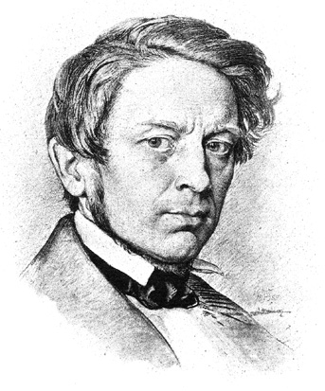
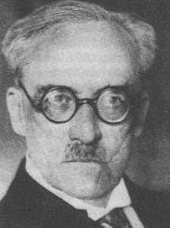
Borussische Historiographie
teleologisch
zentralistisch
calvinistisch

Slide 3
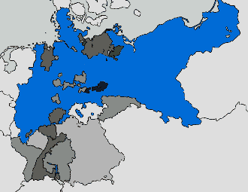
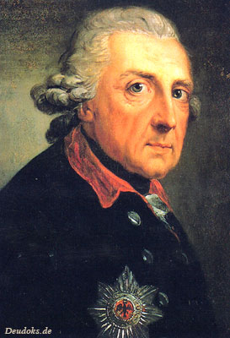
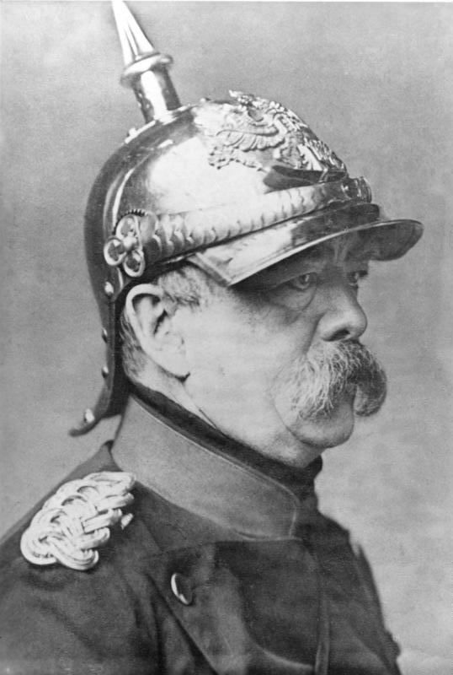
teleologisch
Verwaltung
Militär

Slide 4
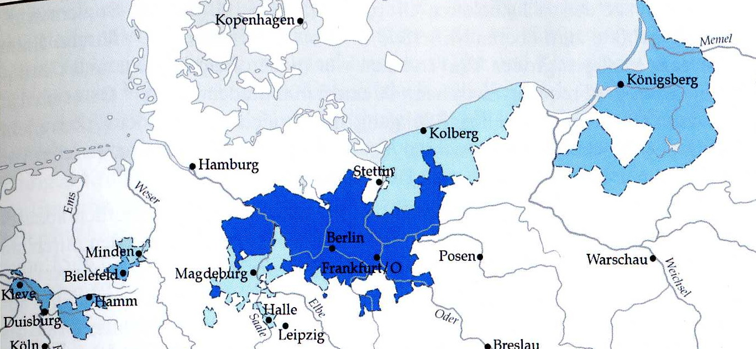
zentralistisch
Brandenburg
Jülich
Kleve
Berg
Mark
Ravensb.
1648/80
Minden
Halberstadt
Pommern
Magdeburg
Preußen

Slide 5
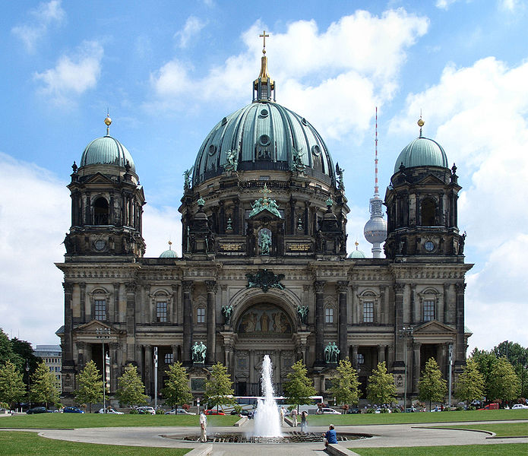
calvinistisch
Konversion
1613
rational
progressiv
tolerant

Slide 6
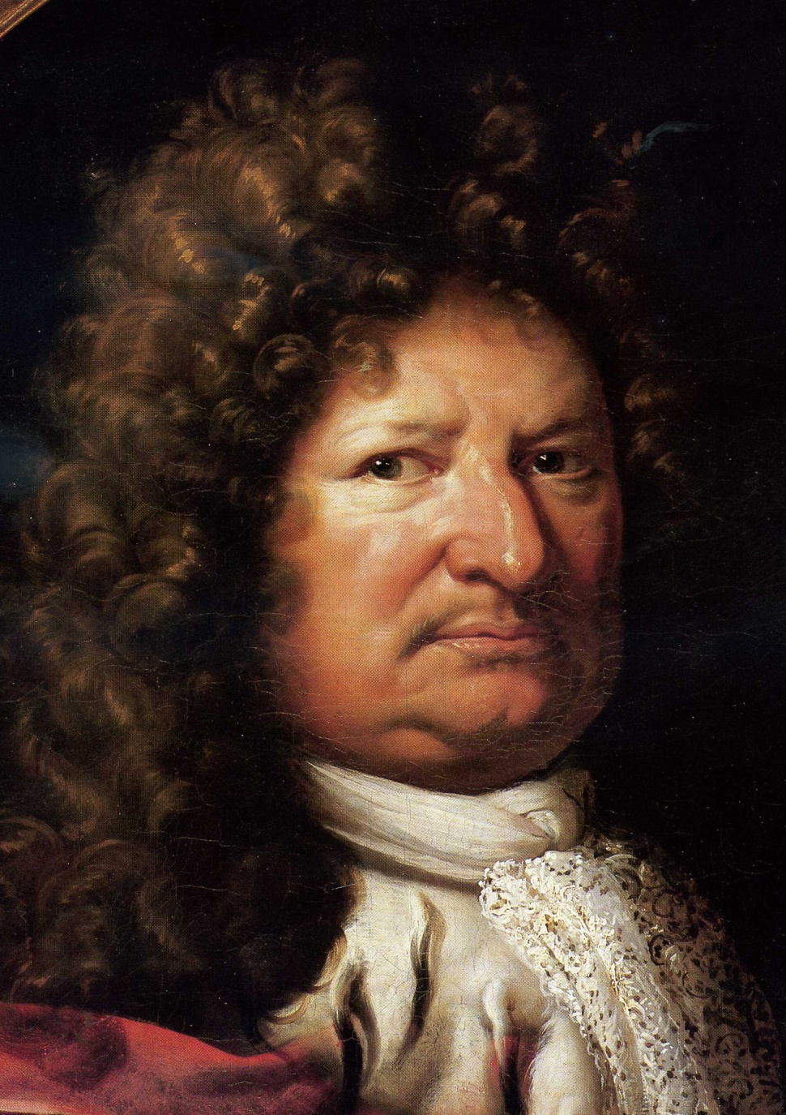
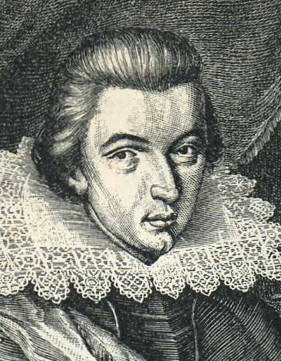
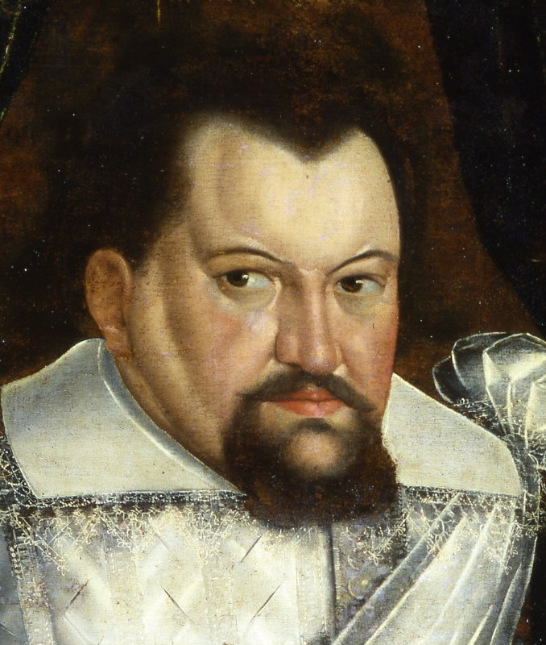
Johann Sigismund
Konversion
1613
Friedrich Wilhelm
Georg Wilhelm
1619 1640 1688

Slide 7
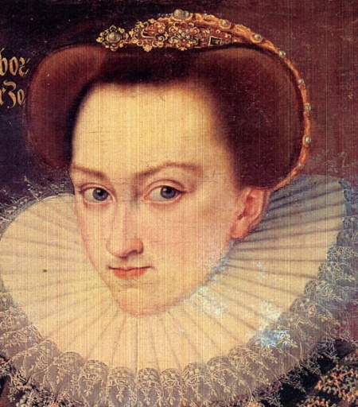
Jülich
Kleve
Berg
Mark
Ravensberg
Preußen
Brandenburg
1594
Nassau

Slide 8
Revers
1609
Revers
1615
Revers
1612
Luth FC
(Ref)
Kath
Ref
Luth
Luth FC
(Kath)

Slide 9
Territorium Herkommen Privilegien Reversalien
Mehrfachherrschaft
(BOSBACH / OPGENOORTH / KAISER)
Dualismus Fürst Stände

Slide 10
Elite und Minderheit (HEINRICH / OPGENOORTH)
Ausländer
Konversion
Diskriminierung
keine Kontinuität
interne theologische Konflikte

Slide 11
„Toleranz“ (LUH / KLEINEHAGENBROCK / BURGHARDT)
gelebt (Niederrhein)
zugestanden (Niederrhein)
befohlen (Kondemn.verbot)
geregelt (IPO)
bewusst (Frühaufklärer)

Slide 12
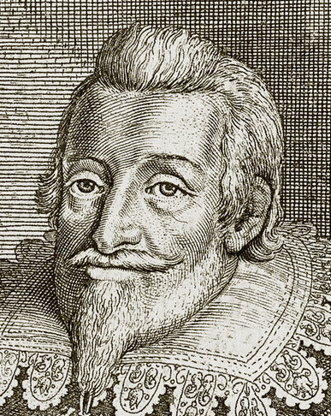
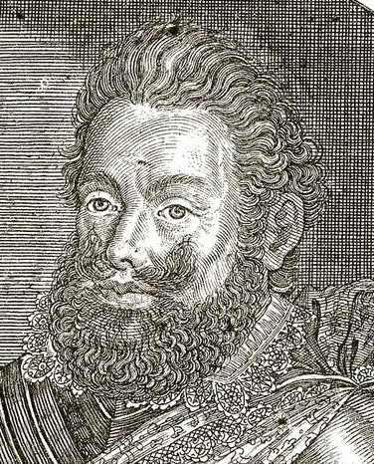
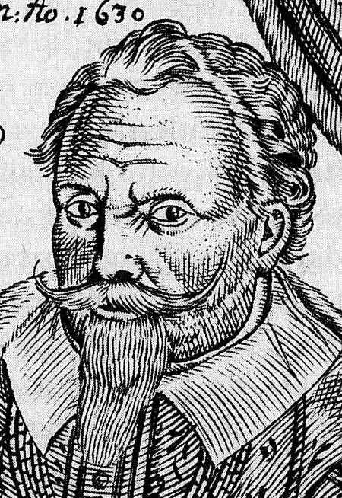
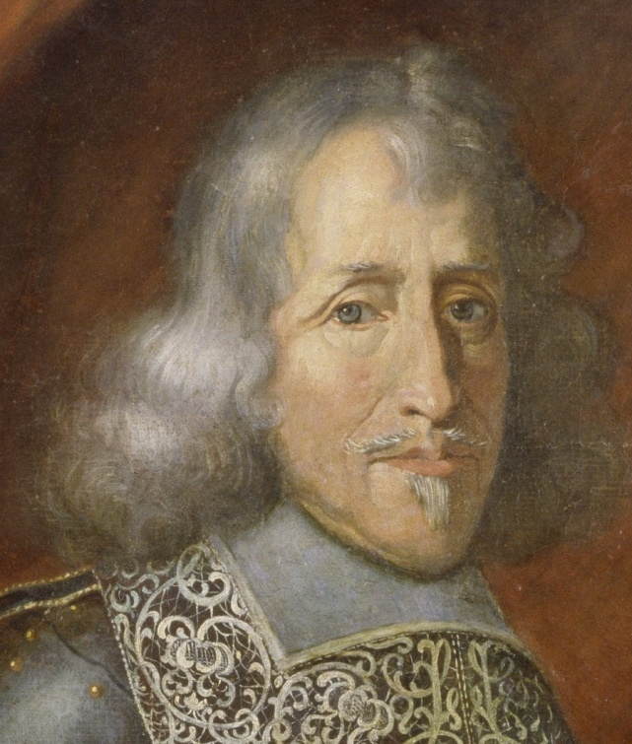
Konversion 1613

Slide 13
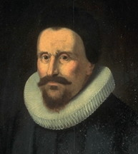
Reformationswerk
1614-1615/18

Slide 14
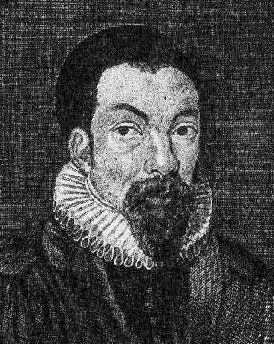
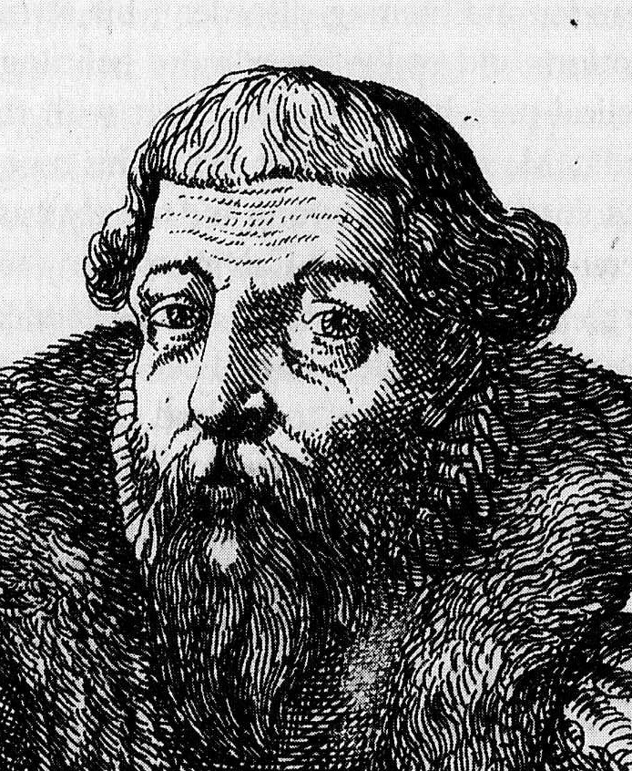
Geh. Rat ,
1618
Hofprediger
Univ.
Frankfurt
Bürger
Geistliche
Adel

Slide 15
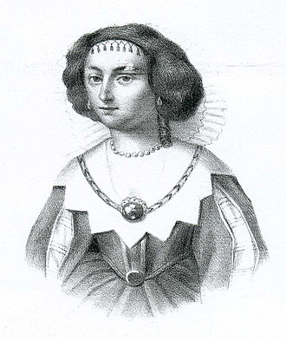
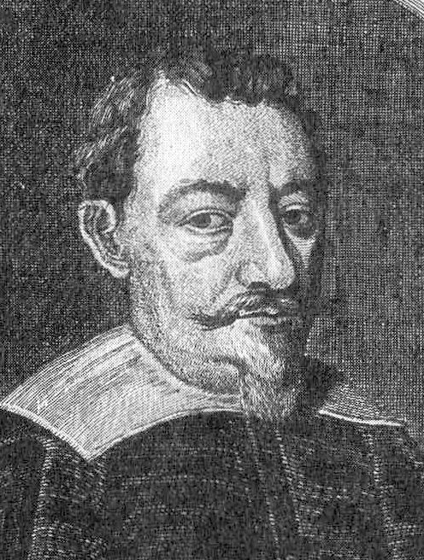
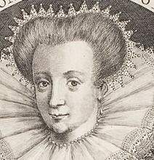
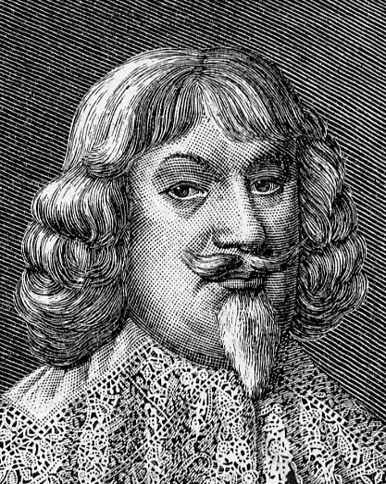
Geh. Rat
Hofprediger
Bergius
Schwarzenberg
Univ.
„Oranische
Partei“
Geh. Rat
Domprediger
Crell
Frankfurt
Adel
Bürger
Geistliche

Slide 16
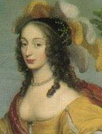
Geh. Rat
1640-1653
„Oranische Partei“
Hofpr. Bergius
Univ. Frankfurt
Hofämter
Hofpr. Stosch
Dompr. Crell
Räte
Offiziere
Diener
Burgsdorf
Adel
Geistliche
Bürger

Slide 17
Toleranz?
1654 Zensur
1656 Ordination ohne FC
1664 „Toleranzedikt“
1667 „Politisches Testament“
1685 Edikt von Potsdam

Slide 18
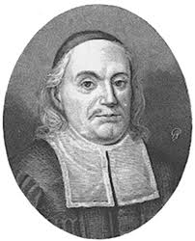
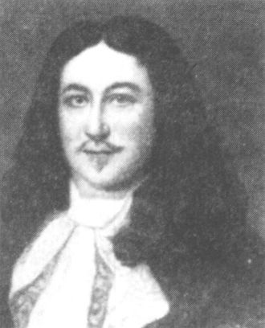
Geh. Rat
1654-1667
Hofprediger
Stosch
Univ. Frankfurt
Geistliche
Oberpräsident Schwerin
Hofämter
Räte
Offiziere
Diener
Landadel

Slide 19
Änderung
der
Sozialstruktur

Slide 20
Hofprediger Kurfürst Hohe Beamte
Beamte Diener
Beamte
Adel
Berliner Bürger
Geistliche
Bauern

Slide 21
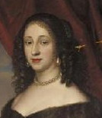
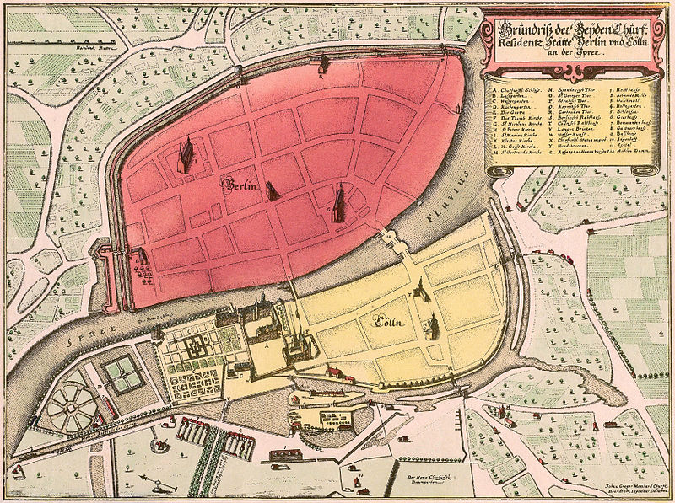
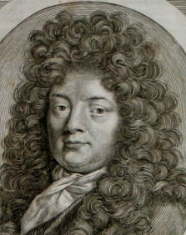
Geh. Rat
1669-1685
Berlin
Hof
Paul v. Fuchs
Offiziere
Räte
Hofprediger
Diener
Geistliche
Landadel
Hugenotten

Slide 22
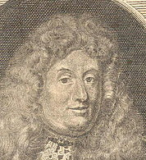
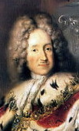
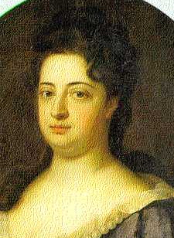
Geh. Rat
1685-1688
Pufendorf
Geistliche
Landadel
Hugenotten

Slide 23
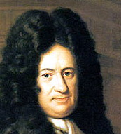
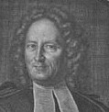
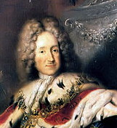
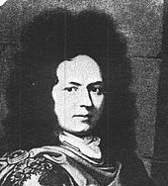
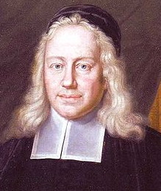
Geh. Rat
1700
L Leibnitz
Jablonski
Pietismus
Hof
Hugenotten
Landadel

